Slide 1
高中毕业了 你的其中一个选择・・・・・
日本

Slide 2
海外留学··············
难吗？

Slide 3
海外留学的一般难题
资格
学历
成绩
语言
科系
出路
费用
手续

Slide 4
留学日本的资格·····
年龄17岁以上
父母同意
认真学习

Slide 5
留学日本需要的学历背景·····
FORM5或11年教育以上
高三或12年教育以上
各种大学课程
各种专门学校/COLLEGE课程等等

Slide 6
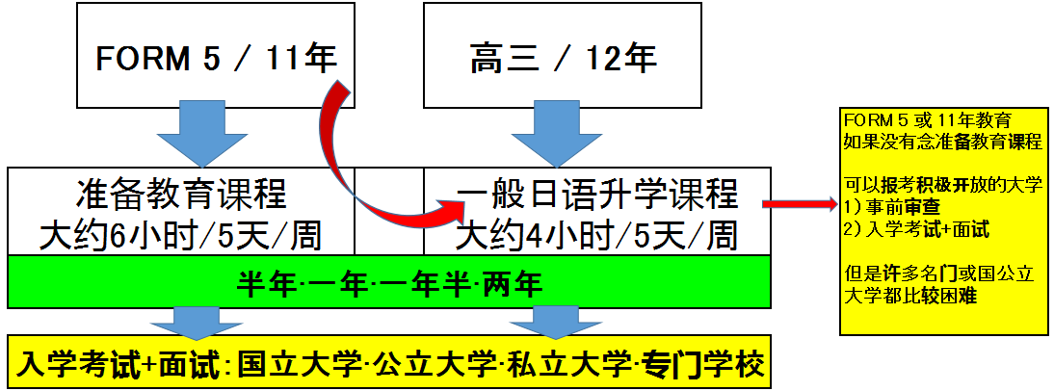

Slide 7
成绩不好·····怎么办·····
学校成绩
高中统考成绩
SPM / STPM
一般上报考大学时以上成绩只能形式上参考
重点①：大学独自的入学考试＋面试！
重点②：和日本人分开考

Slide 8
日语·····能掌握好吗?
三个月·····简单会话
六个月·····日常会话
一年·····阅读报章，上专门学校或大学
一年半·····看日语电视电影，听新闻，挑战国立大学
两年·····掌握最高级日语
考取一级（N1），足够资格教日语

Slide 9
科系·····有我要念的吗？
国立-86间
公立-92间
私立-603间
专门学校-2814间
超过两百个学部（学系）以上，以及更多的学科，课程等

Slide 10
代表性的科系
美术领域
经商领域
理工领域
音乐领域
医科领域
其他·····心理学，教育学，文学

Slide 11
将来有出路吗·····
留在日本就职--最短三年，标准五到六年，
也可长达十二年（博士）
首年收入200～300万日币左右
回国就职—日本企业
首年月薪RM3000多到RM4500以上
外国—中国，香港，缅甸，以及与各国有分公司的国家

Slide 12
听起来很不错·····费用呢？
日语升学机构：约70万日币/年
准备教育课程（约80万日币）
大学：约70~100万日币（文系）
约100~150万日币（理工系）
根据学校，入学时还需报名费（入学金）20万日币到30万日币左右

Slide 13
房租·····一定很贵吧？
房租（宿舍）
双人房：2万5千~3万5千日币
单人房：3万8千~4万5千日币
自己外面住：3万~8万日币
根据地点，交通，房子状态等情况

Slide 14
其他各种费用·····呢？
水电费：平均每个月5千日币左右
吃：一餐200到500日币左右
（便当，一般餐厅）
自己煮：一个月一万到两万日币左右
电话：上网流量3G~7G，约1000~2000日币/月

Slide 15
一年总共的费用呢？
学费，吃，住，水电费，电话费等等
一年费用大概 140万日币左右

Slide 16
这些费用我可以应付吗·····
打工：1小时800~1200日币左右
打工证：1周28小时，假期1天8小时
在日本政府允许的范围内
一年打工收入大概140万日币

Slide 17
有奖学金吗·····
日语升学机构期间：5万日币/月（名额少）
专门学校： 5万日币/月（名额不多）
大学： 5万日币/月（名额多）
10万日币~14万日币/月（名额不多）
以上奖学金，一切无需偿还 （Untied）

Slide 18
还有什么福利吗？
私立大学：学费30%减免（绝大多数大学都有）
国公立大学：学费50%半免，100%全免
日本经济成长减退以前，几乎所有国公立都提供全免学费给外国留学生

Slide 19
可是·····手续麻烦吗？
进日本的大学或专门学校以前
首先必须进入日语升学机构
一年4次入学：1月，4月，7月，10月
报名截止日期：4，5个月前
1月（8月），4月（11月）
7月（3月），10月（5月）

Slide 20
要怎样申请？需要填什么？
个人报名表格
就学理由
经济担保人
相片

Slide 21
那些日语升学机构适合我？
美罗斯言语学院（MEROS LANGUAGE SCHOOL）
新日本学院（NEW JAPAN ACADEMY）
大阪YMCA日本语学校
NIPPON ACADEMY GROUP
其他
http://japanmalaysia.com/

Slide 22
还需要什么文件吗？
学校的文件
毕业证书
离校证书
报名时如果没有，可以用学校开的信
（ Certificate of Expected Graduation）
学校成绩单
统考证（如有）
SPM （如有）

Slide 23
还有其他吗？
出生纸
经济保证人（通常是父母）经济能力证明
（如银行存款证明，所得税，工资收入等等）

Slide 24
通过那里申请······
日升留学中心 （马来西亚）
NISSHO STUDY OVERSEAS CENTRE
http://www.japanmalaysia.com/

Slide 25
如何联络······
东马：Sibu Travel Agency (084-215353)
Kristy Kiu （013-844-9977）
西马： 日升留学中心 (06-7627584)
Fenniy (012-354-6660)
Elaine (012-306-0769)
总负责人：庄发盛博士（大阪大学）
（微信：fatt0011）

